Slide 1
Optimización de la Energía en Redes de Sensores
Trabajo Fin de Grado
Autor: Francisco Porcel Rodríguez
Tutor: Juan Francisco Valenzuela Valdés
Cotutor: Pablo Padilla de la Torre

Slide 2
Índice de la presentación
Introducción
Objetivos del proyecto
Análisis teórico
3.1. Beamforming
3.2. Algoritmos genéticos
3.3. Tiempo de vida de los sensores
3.4. Ejemplo
Casos de estudio
Planificación y costes
Líneas de investigación futuras
Conclusiones

Slide 3
1. Introducción
¿Qué es una WSN?
Red de sensores autónomos y espacialmente distribuidos para medir condiciones del medioambiente
Importancia de la eficiencia de la energía
¿Principal factor del consumo?
Transmisión de los datos a través de la antena
Solución para maximizar el tiempo de vida
Beamforming + Algoritmos genéticos

Slide 4
2. Objetivos del proyecto
Prolongar el tiempo de vida de los sensores
Conformar el haz en escenarios bidimensionales
Conformar el haz en escenarios tridimensionales
Aumentar la eficiencia en direcciones de radiación genéricas y para estaciones base
Estudiar escenarios con estaciones base y nodos enemigos
Diseñar un algoritmo versátil

Slide 5
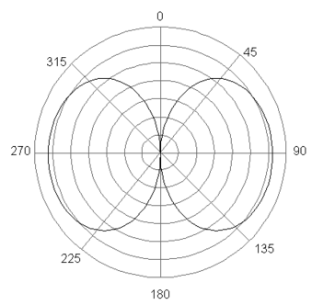
3.1. Análisis teórico: Beamforming
Antena dipolo
Antena radiando de
forma independiente
Gran ancho de haz
Reducida directividad
Potencia desaprovechada
Para conseguir alta directividad
→ Agrupación de antenas lineales

Slide 6
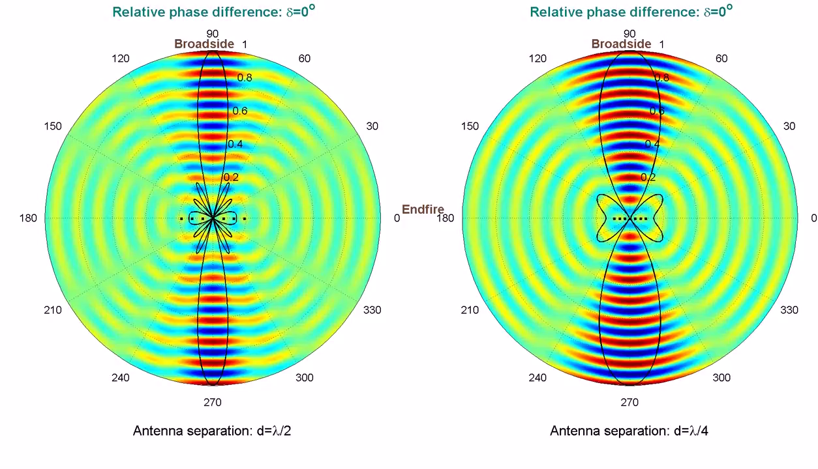
3.1. Análisis teórico: Beamforming
Antenas que sí usan beamforming
Antenas radiando
con beamforming
Array de antenas lineales
Fases y amplitudes
Alta directividad
Aprovechamiento de potencia
Técnicas complejas para WSNs
Solución → Algoritmos genéticos

Slide 7
3.2. Análisis teórico: Algoritmos genéticos
Permitirán asignar a los sensores características óptimas para realizar el beamforming
Imitan las ideas evolutivas de la selección natural
Población: variables de fase y amplitud
Solución a optimizar:
$$max\left\{t_{WSN}=min\left( t_{vida_x_B}\right),x∈[1,max_sensores]\right\}$$

Slide 8
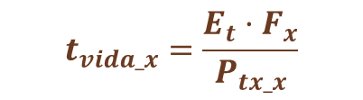
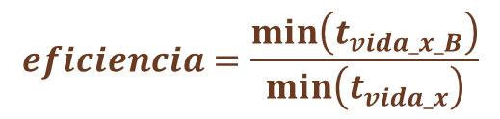
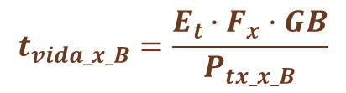
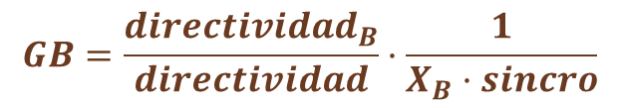
3.3. Análisis teórico: Tiempo de vida
$$eficiencia=\frac{min\left(t_{vida_x_B}\right)}{min\left(t_{vida_x}\right)}$$
Mejora del tiempo de vida →
Tiempo de vida de un sensor
que sí usa beamforming
$$t_{vida_x_B}=\frac{E_{t}·F_{x}·GB}{P_{tx_x_B}}$$
→
Tiempo de vida de un sensor
que no usa beamforming
$$t_{vida_x}=\frac{E_{t}·F_{x}}{P_{tx_x}}$$
→
$$GB=\frac{{directividad}_{B}}{directividad}·\frac{1}{X_{B}·sincro}$$
Ganancia del beamforming →

Slide 9
3.4. Análisis teórico: Ejemplo
Potencia asignada: 20 dBV
Desfase progresivo: 180º
Directividad: 6.981 dBi
Potencia asignada: 20 dBV
Desfase progresivo: 180º
Directividad: -6.875 dBi

Slide 10
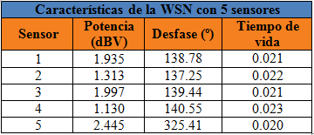
3.4. Análisis teórico: Ejemplo
Reducción de potencia
Directividad: 6.855 dBi
Eficiencia: 4
Eficiencia > 1
→ Se prolonga la vida
de los sensores

Slide 11
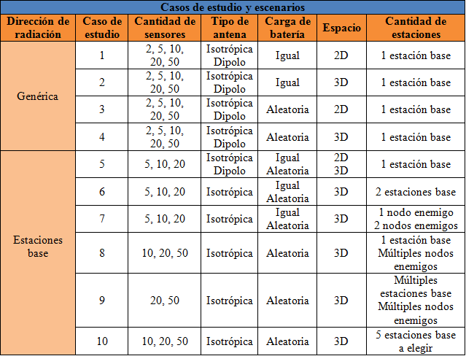
4. Casos de estudio: Perspectiva general

Slide 12
4. Casos de estudio: 1 – 4, dirección genérica
Dirección de radiación genérica
Resultados similares para antenas dipolo e isotrópicas
Eficiencia media máxima alcanzada: 21

Slide 13
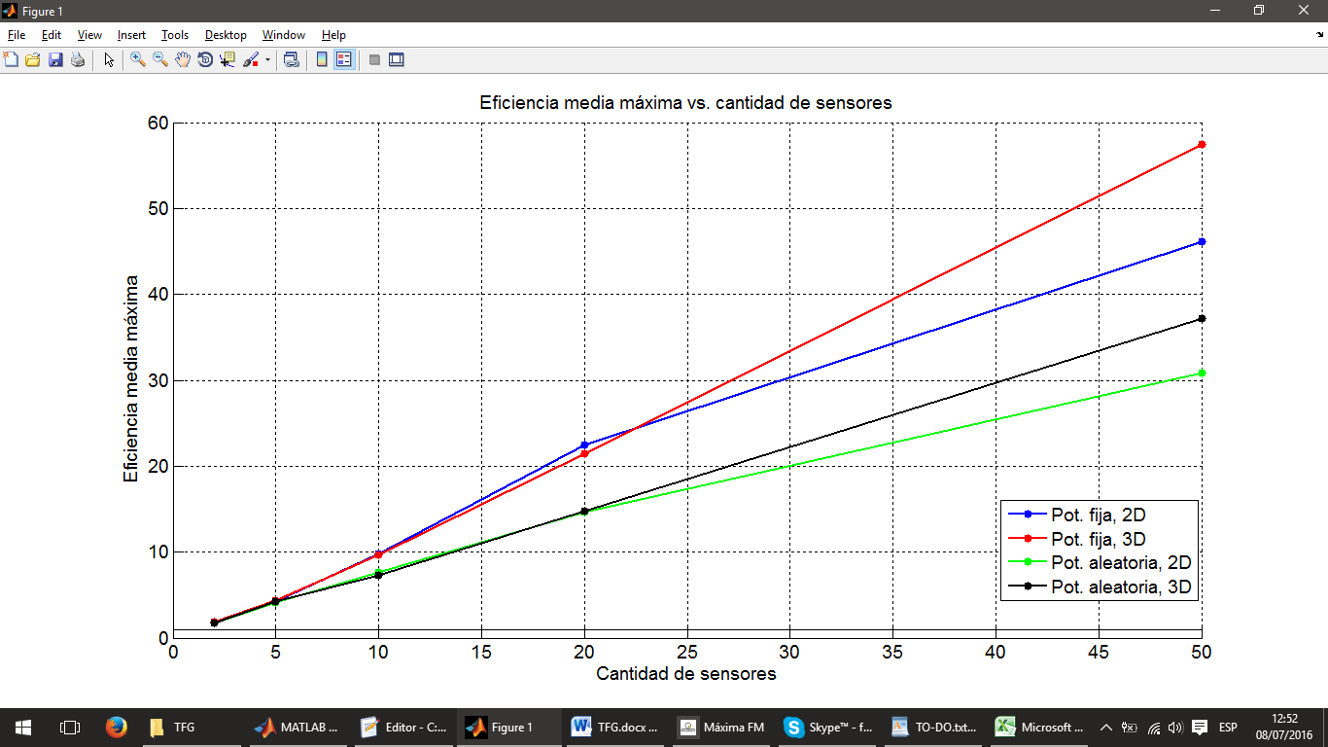
4. Casos de estudio: 1 – 4, eficiencia máxima
Eficiencia máxima: sensores que más tardan en agotarse

Slide 14
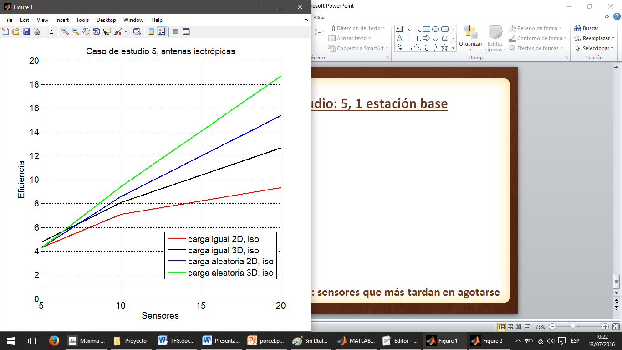
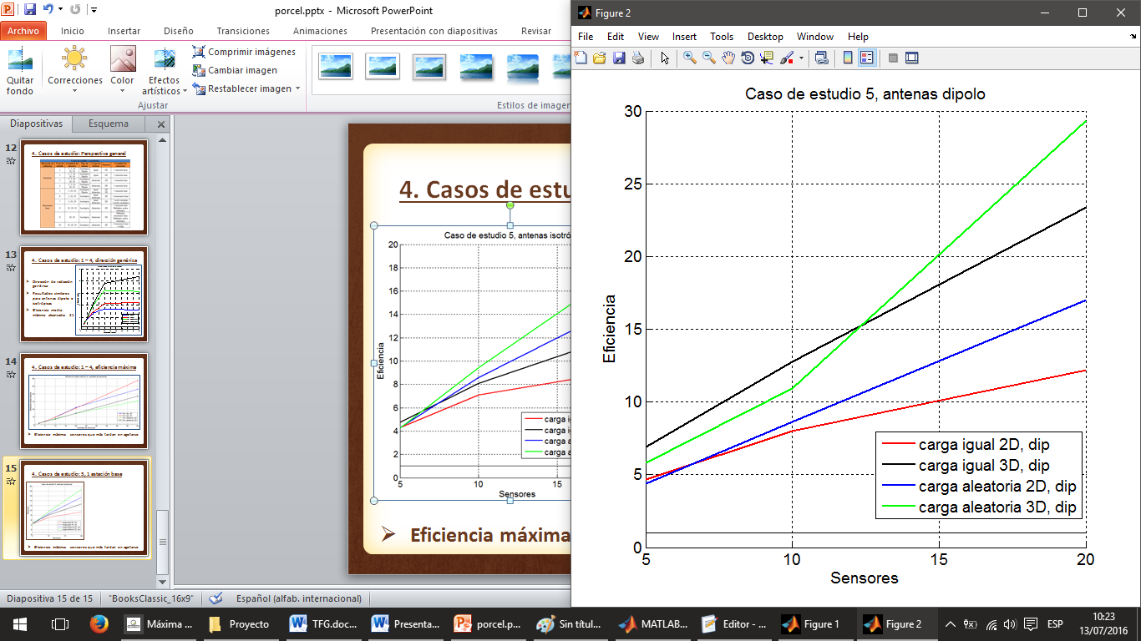
4. Casos de estudio: 5, 1 estación base
Eficiencia con dirección de rad. genérica: 19
→ Eficiencia con estación base: 29

Slide 15
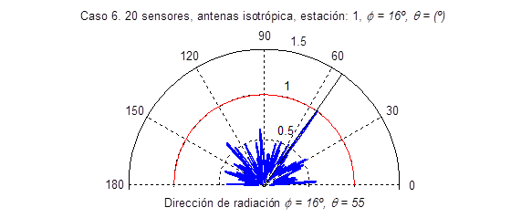
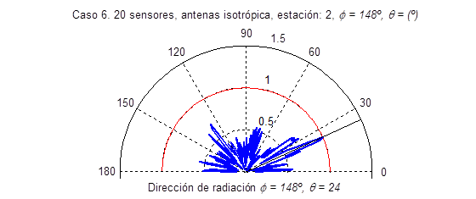
4. Casos de estudio: 6, 2 estaciones base
Estación 1: (100, 40, 80)
Dirección: θ = 53.7º, ϕ = 16.4º
Distancia: 109.9 m
Estación 2: (-30, 40, 120)
Dirección: θ = 26.1º, ϕ = 150.9º
Distancia: 116.9 m

Slide 16
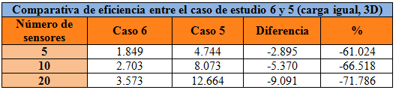
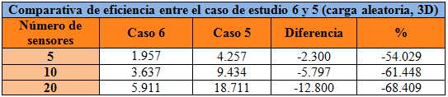
4. Casos de estudio: 6, 2 estaciones base
Eficiencia alcanzada con 2 estaciones base: 5.9
Eficiencia reducida debido a la pérdida de directividad

Slide 17
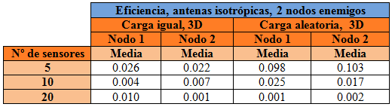
4. Casos de estudio: 7, nodos enemigos
Para nodos enemigos:
Directividad reducida en esas direcciones
Una eficiencia para cada nodo
Objetivo: eficiencia < 1 para cada nodo
Eficiencia alcanzada: 10⁻³

Slide 18
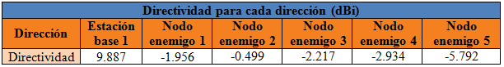
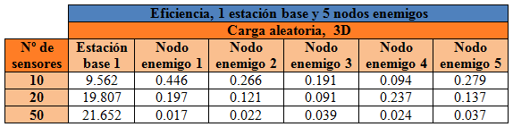
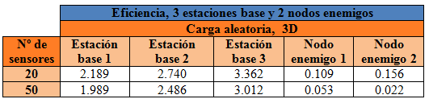
4. Casos de estudio: 8 y 9, estaciones y nodos

Slide 19
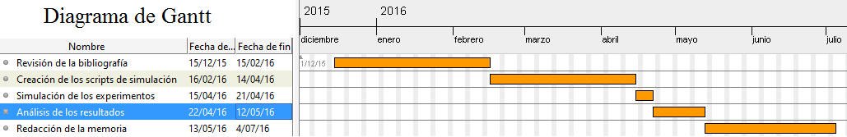
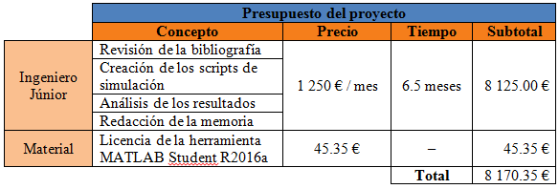
5. Planificación y costes

Slide 20
6. Líneas de investigación futuras
Tipos de antena distintos (parche, helicoidal…)
Rotación de los sensores
Algoritmo de optimización distinto
→ (algoritmos genéticos lentos)
División en clusters
Lóbulo principal más ancho
→ (deriva en las posiciones de los sensores)
Implementación en un dispositivo real

Slide 21
6. Conclusiones
Límite impuesto por el tiempo de transmisión (X_{B}·T) superado
Objetivos del proyecto
Prolongar la vida de los sensores
Conformar el haz en escenarios bidimensionales
Conformar el haz en escenarios tridimensionales
Escenarios con direcciones de radiación genéricas
Escenarios con estaciones base
Escenarios con estaciones base y nodos enemigos
Algoritmo versátil

Slide 22




